Slide 1
Tutorial. PYTHON
Instalación de Python y configuración de Google Colab
Notes:
Obligatoria siempre

Slide 2
Instalación de
Python

Slide 3
Python con Windows

Slide 4

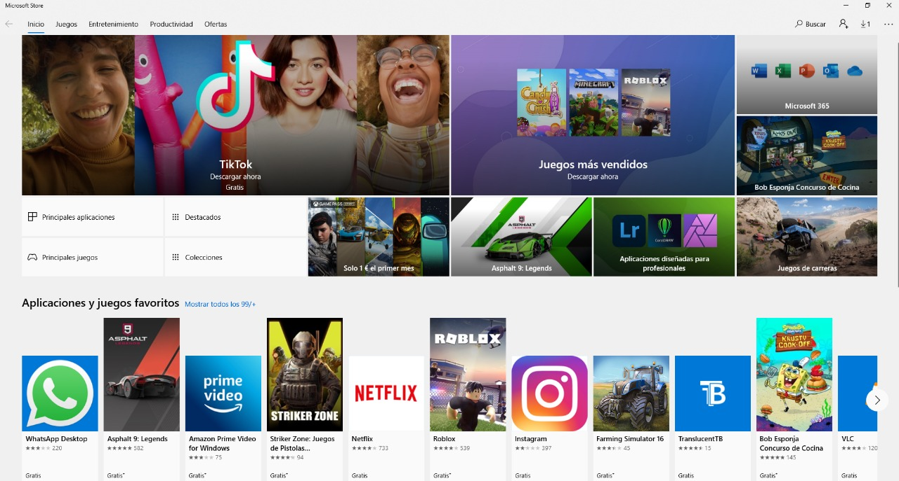
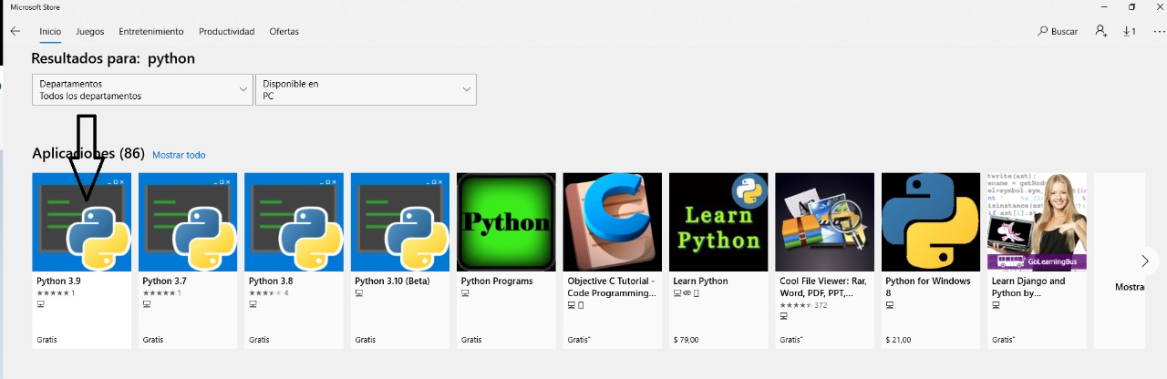
INSTALAMOS PYTHON CON WINDOWS
Paso 1
Ingresamos a Microsoft Store y buscamos Python.

Slide 5
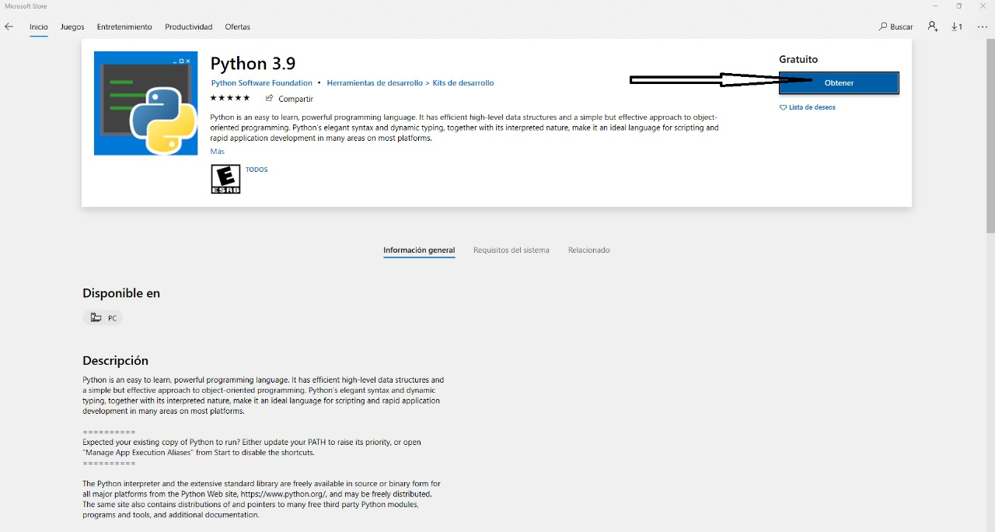
INSTALAMOS PYTHON CON WINDOWS
Paso 2
Lo descargamos

Slide 6
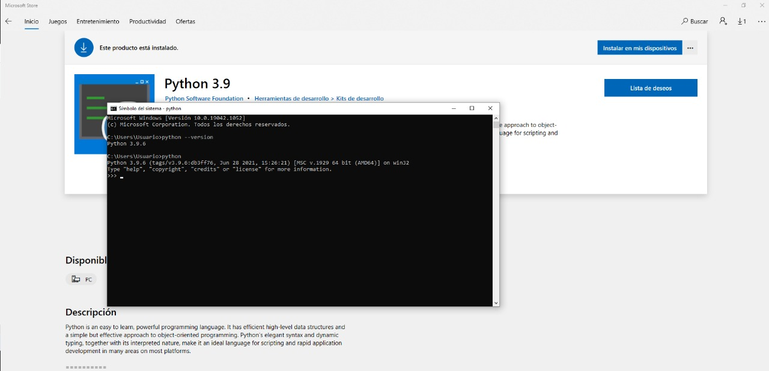
INSTALAMOS PYTHON CON WINDOWS
Paso 3
Una vez termine la instalación, abrimos Windows, escribimos cmd y enter.
Al escribir: python --version, veremos que versión se instaló.
Y al escribir python solo entraremos a su línea de comando.

Slide 7
Python con MacOS

Slide 8
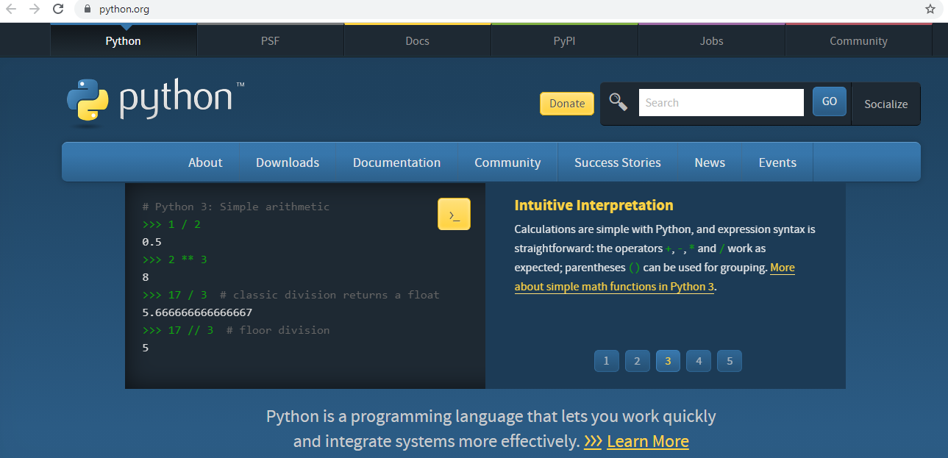
INSTALAMOS PYTHON CON MacOS
Paso 1
Descargaremos Python desde su web oficial python.org

Slide 9
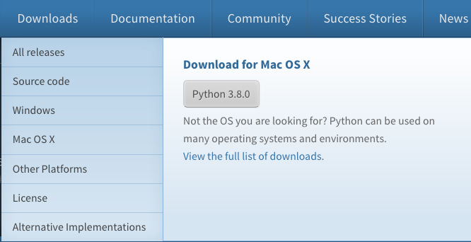
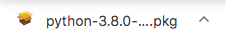
INSTALAMOS PYTHON CON MacOS
Paso 2
En la página principal ponemos el cursor sobre Downloads y en el menú que se despliega pulsamos en Python 3.8.0, descargamos Download for Mac OS X
Comenzará automáticamente la descarga

Slide 10
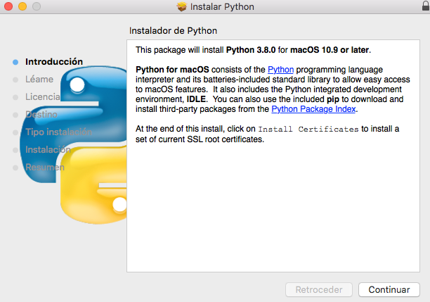
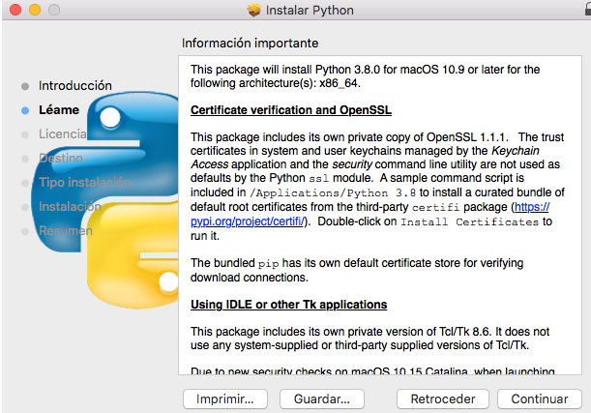
INSTALAMOS PYTHON CON MacOS
Paso 3
Una vez terminada la descarga, ejecutamos el archivo .pkg y se iniciará el asistente de instalación. Pulsar en continuar y se nos abrirá la pantalla leeme. En ella se muestra información relacionada con la versión de Python, del sistema, la instalación, etc. Pulsar en continuar.

Slide 11
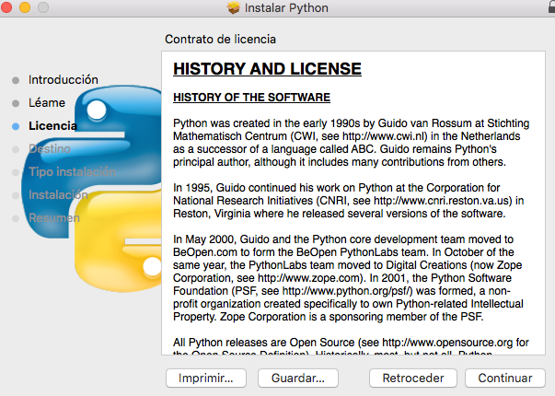
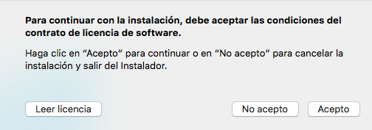
INSTALAMOS PYTHON CON MacOS
Paso 4
La siguiente pantalla del instalador nos muestra el contrato de licencia.
Al pulsar en Continuar nos preguntará si lo aceptamos o no. Debemos aceptarlo para poder continuar con la instalación. Pulsar en Acepto.

Slide 12
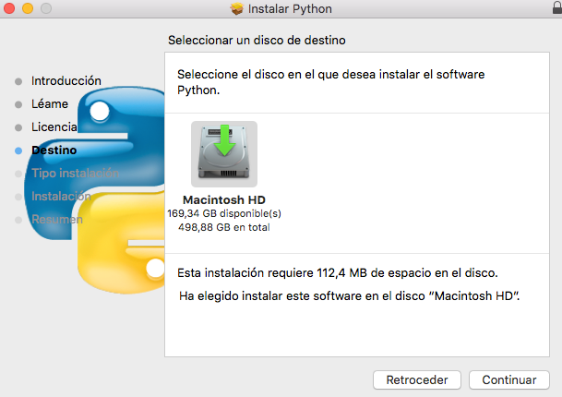
INSTALAMOS PYTHON CON MacOS
Paso 5
El siguiente paso en la instalación es seleccionar el destino en el que se instalará Python. Seleccionamos el disco y pulsamos Continuar.

Slide 13
INSTALAMOS PYTHON CON MacOS
Paso 6
El siguiente paso es elegir el tipo de instalación. Por defecto se hará la instalación estándar, la cual usaremos en el curso. Pulsamos en Instalar.

Slide 14
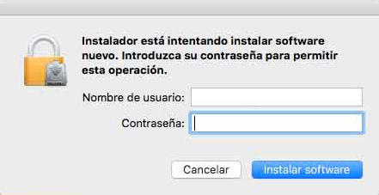
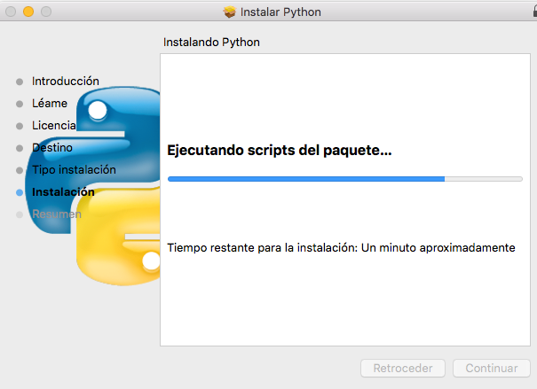
INSTALAMOS PYTHON CON MacOS
Paso 7
Antes de comenzar la instalación nos pedirá las credenciales del superusuario, puesto que necesita privilegios para poder realizar la instalación. Introducimos el usuario y la contraseña y pulsamos en Instalar software.

Slide 15
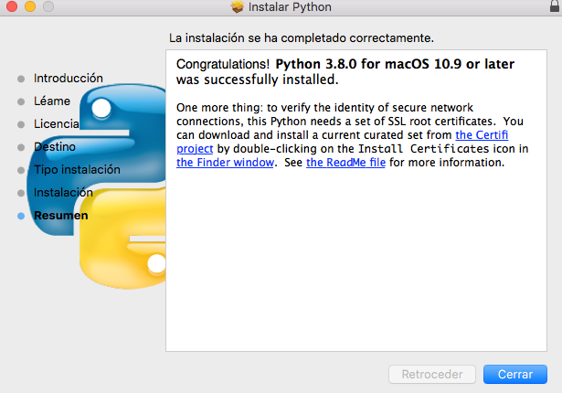
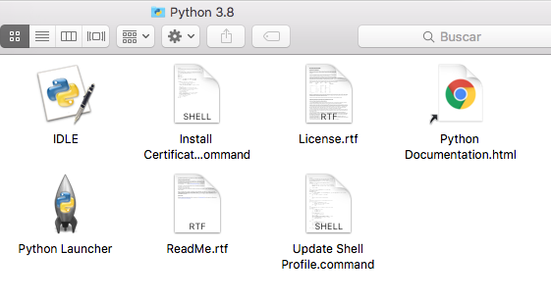
INSTALAMOS PYTHON CON MacOS
Paso 8
Si la instalación va bien, nos mostrará un mensaje indicando que ha terminado de forma satisfactoria.
Ya tendremos instalado Python 3.8.0 y el IDE oficial de Python (IDLE) en Aplicaciones/Python 3.8.

Slide 16
Configurando
Google Colab

Slide 17
Creación, compartición y descarga
Notes:
Usar para los subtemas de un módulo.

Slide 18
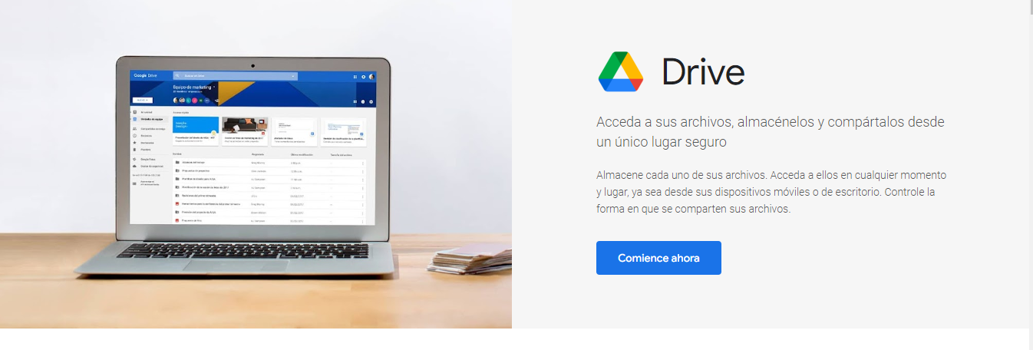
TU PRIMER COLAB
Paso 1
Ingresa a Drive

Slide 19
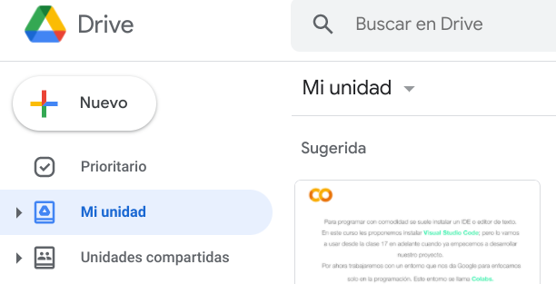
TU PRIMER COLAB
Paso 2
Crear una nueva carpeta para el curso.

Slide 20
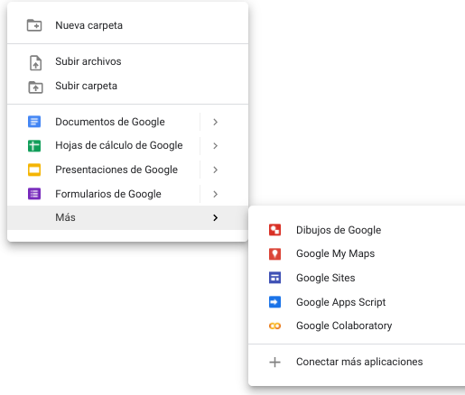
TU PRIMER COLAB
Paso 3
Ingresar a la carpeta, haz clic en el botón derecho del mousse,
ir a Más y elegir Google Colaboratory. En caso de que no aparezca, hacer clic en Conectar más aplicaciones.

Slide 21
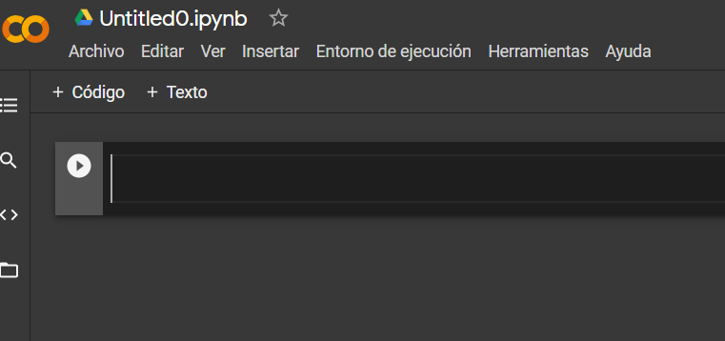
Mi primer Colab
Colabs tiene dos acciones:
+Texto para escribir un texto informativo que no tenga que ver con codificación.
+Código para poder empezar a programar en Python.

Slide 22
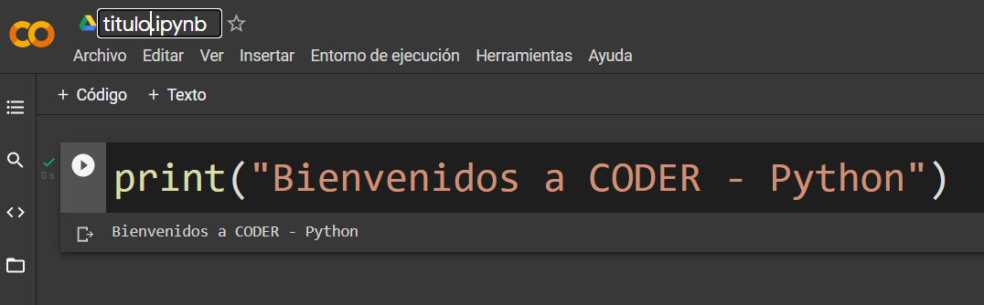
Mi primera línea en Python
Agregar una línea de código y en la misma escribir: print(“Bienvenidos a CODER - Python”)
Apretar el botón de “Play”

Slide 23
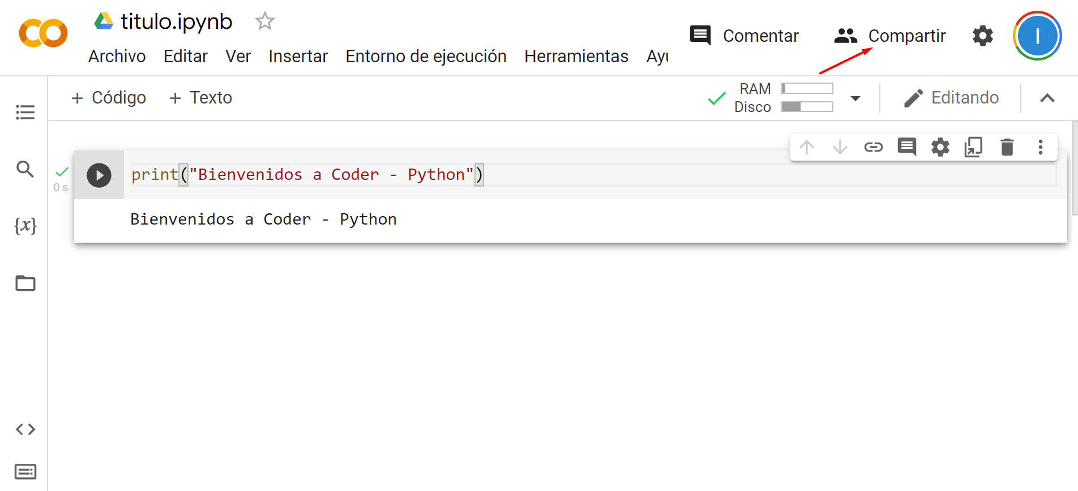
Compartir un Colab
Paso 1
Para poder compartir nuestros cuadernos con otras personas, debemos presionar el botón de “Compartir”.

Slide 24
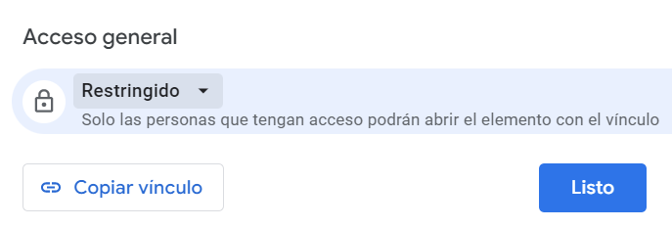
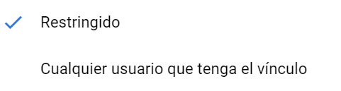
Compartir un Colab
Paso 2
Luego es necesario, establecer los niveles de acceso.

Slide 25
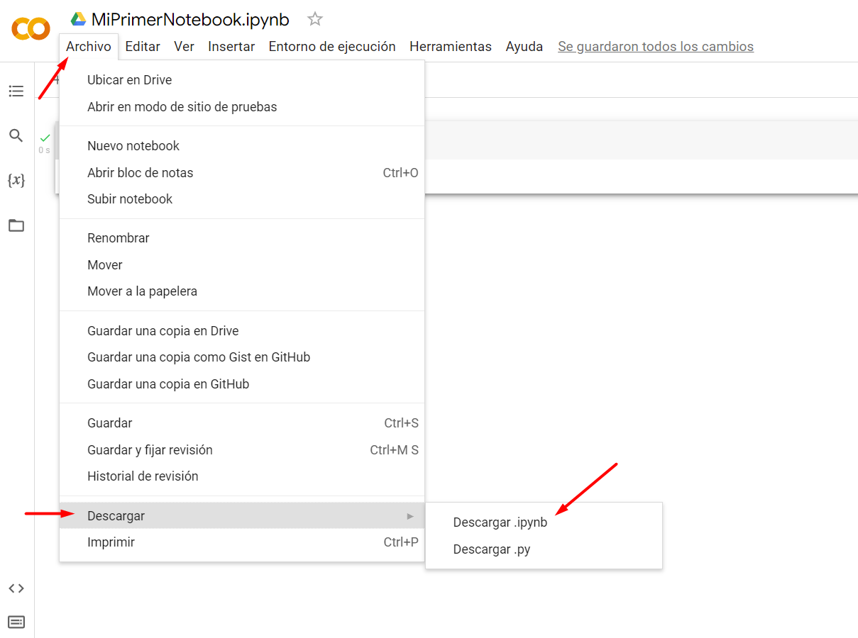
Descarga de archivo
Para descargar tu notebook en tu computadora local, debes hacer lo siguiente.

Slide 26
Muchas gracias.

